Slide 1

Sistema de Titulación Notarial
Septiembre, 2013

Slide 2
Objetivo
Presentar a todos los notarios que tienen un contrato de prestación de servicios con el Infonavit, el nuevo Sistema de Titulación Notarial, el cual servirá como medio para registrar y administrar las operaciones de las que son responsables los notarios.
Agenda
¿Qué es el STN?
Transformación STI-STN
Estrategia de Capacitación
Flujo de trabajo
Medios para capacitación
Siguientes Pasos

Slide 3
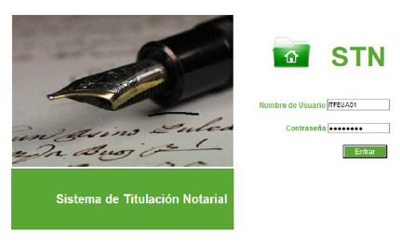
¿Qué es el STN?
En el 2012 se diseña y desarrolla el nuevo Sistema de Titulación Notarial (STN) como herramienta de información y gestión, buscando actualizar los componentes tecnológicos del sistema y mejorar el nivel de servicio hacia el usuario.
Este sistema forma parte de las mejoras que el instituto ha desarrollado, derivado de las nuevas necesidades que tiene respecto de transformar a nuestro sistema actual en un administrador de las operaciones que forman parte del proceso de titulación.

Slide 4
Transformación STI-STN Beneficios
STI
Sistema de Titulación
Sistema que funciona para registro de avance de titulaciones.
Consulta de información existe pero en varias secciones (no se encuentra estructurada considerando las necesidades)
STN Sistema de Titulación de Notarios
Información más estructurada (consultas más completas, en menos pasos).
Mayor capacidad para resguardo de información.
Control de los accesos al sistema, conocimiento de quien gestiona cada operación.
No existe monitoreo a detalle de quien gestiona las operaciones en la notaria en el sistema.
Administrador de operaciones que forman parte del proceso de titulación.
Funcionalidad mas sencilla, amigable y fácil de trabajar.
Notes:
Se convierte en un administrador porque permite generar alertamientos sobre registros incorrectos, generar reportes que atiendan a las necesidades de quien lo opera, enlazarnos con sistemas externos que forman parte del cierre del proceso (ej. ANEC)
Sobre la estructura, el sistema permite mantener información que es indispensable conocer en cualquier momento o pantalla en que se encuentre el notario en el sistema. Obtener datos de un crédito es más sencillo y fácil de manejar.
El notario tendra la posibilidad de dar de alta o baja el numero de claves que requiera, de esta maanera podrá conocer, monitorear y controlar a las personas que gestionan cada operación, su avance, etc..
La capacidad que tiene el STN nos permite crear nuevas cosas dentro del sistema para evitar que cualquier seguimiento sobre la titulación de créditos se realice por fuera.
Conocermos sobre la rotación que puede existir en las notarias, el STN es un sistema mucho más amigable, con una estrcutura que facilita el entendimiento y la autocapacitación es una opción 100% viable.

Slide 5
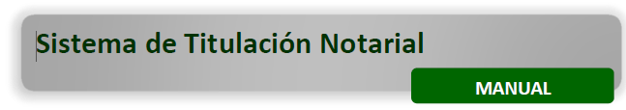
Estrategia General Comunicación-Capacitación
Presentación Inicial en oficinas centrales
Presentación en delegaciones
Etapa de Reforzamiento
Registro de operaciones en STN
Participan los Gerentes de Créditos, CESI´s y algunos notarios de la delegación
Con apoyo de la delegaciones se presenta el sistema a todos los notarios del estado.
Se divide la capacitación en tres momentos:
Introducción
Presentación de manual
Ejercicio en línea
A través de los diferentes canales se responderán preguntas después de la capacitación
WIKKI
WEB´s
Se libera el sistema STN una vez presentado el sistema a todos los notarios.
Las operaciones de tubería se trabajarán por STI y la nuevas por STN.
Notes:
Como petición de la responsable de la Wikki nos ha solicitado que se consolide la información de los notarios para tramitar sus accesos a la wikki y lo envíen al correo de Alejandra Jimenez Fernandez.
Las primeras 9 delegaciones que capacitamos recuerdo que les mencionamos que los notarios debían enviar correo ellos solicitando su acceso, con el fin de que TODOS puedan entrar a los foros de discusión, les pido su apoyo para consolidar la información y mandarla al correo de la persona antes mencionada.

Slide 6
Siguientes Pasos
Concluir el plan de capacitación que tiene determinado la delegación.
Informar a oficinas centrales que la delegación esta preparada para empezar a trabajar las nuevas operaciones con el sistema STN.
Participar en los foros de la wikki que se programen para dar respuesta a las dudas que se tengan “sobre el sistema”.

Slide 7
Estrategia de Comunicación para salida del Sistema de Titulación Notarial
Agosto, 2013

